Slide 1
Математическое развитие

Slide 2
Дидактические игры и упражнения: для выработки навыков счета с использованием различных анализаторов.

Slide 3
«Подбери игрушку»
Цель: упражнять в счете предметов по названному числу и запоминании его учить находить равное количество игрушек. Содержание. В. объясняет детям, что они будут учиться отсчитывать столько игрушек, сколько он скажет. По очереди вызывает детей и дает им задание принести определенное число игрушек и поставить на тот или иной стол. Другим детям поручает проверить, верно, ли выполнено задание, а для этого сосчитать игрушки, например: «Сережа, принеси 3 пирамидки и поставь на этот стол. Витя, проверь, сколько пирамидок принес Сережа». В результате на одном столе оказывается 2 игрушки, на втором-3, на третьем-4, на четвертом-5. Затем детям предлагается отсчитать определенное число игрушек и поставить на тот стол, где столько же таких игрушек, так, чтобы было видно, что их поровну. Выполнив задание, ребенок рассказывает, что сделал. Другой ребенок проверяет, верно ли выполнено задание

Slide 4
«Назови и сосчитай»
Цель: учить детей считать звуки, называя итоговое число.
Содержание. Занятие лучше начать со счета игрушек, вызвав к столу 2-3 детей, после этого сказать, что дети хорошо умеют считать игрушки, вещи, а сегодня они научатся считать звуки. В. предлагает детям сосчитать, помогая рукой, сколько раз он ударит по столу. Он показывает, как надо в такт ударам производить взмах кистью правой руки, стоящей на локте. Удары производят негромко и не слишком часто, чтобы дети успевали их считать. Сначала извлекают не более 1-3 звуков и только тогда, когда дети перестанут ошибаться, количество ударов увеличивается. Далее, предлагается воспроизвести указанное количество звуков. Педагог по очереди вызывает детей к столу и предлагает им ударить молоточком, палочкой о палочку 2-5 раз. В заключение всем детям предлагают поднять руку (наклониться вперед, присесть) столько раз, сколько раз ударит молоточек.

Slide 5
«Посчитай птичек»
Цель: показать образование чисел 6 и 7, научить детей вести счет в пределах 7.
Содержание. Педагог выставляет на наборном полотне в один ряд 2 группы картинок(снегирей и синичек(на некотором расстоянии одну от другой и спрашивает: «Как называют этих птиц? Поровну ли их? Как проверить?» Ребенок размещает картинки в 2 ряда, одну под другой. Выясняет, что птиц поровну, по 5. В. добавляет синичку и спрашивает: «Сколько стало синичек? Как получилось 6 синичек? Сколько было? Сколько добавили? Сколько стало? Каких птиц получилось больше? Сколько их? Каких меньше? Сколько их? Какое число больше:6 или 6?Какое меньше? Как сделать, чтобы птиц стало поровну по 6. (Подчеркивает, если одну птицу убрать, то тоже станет поровну по 5). Убирает 1 синицу и спрашивает: «Сколько их стало? Как получилось число 5». Снова добавляет по 1 птичке в каждом ряду и предлагает всем детям сосчитать птиц. Аналогичным образом знакомит с числом 7.

Slide 6
Игры и упражнения на развитие сенсорики дошкольников.

Slide 7
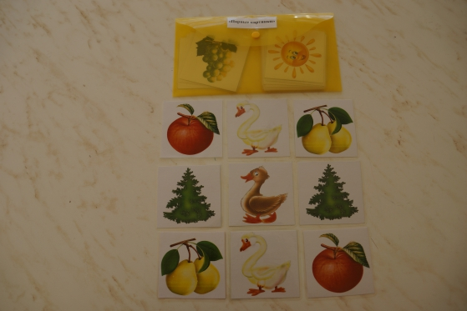
«Составь пары предметных картинок»
Цель: учить различать и сравнивать предметные картинки между собой, правильно их называть, развивать способность концентрировать внимание.
Ход игры:
Воспитатель предлагает детям рассмотреть картинки, назвать предметы, какие изображены. Обращает внимание, что картинки повторяются, т. е. являются парными. Воспитатель показывает, как находить пару одинаковых картинок. Затем предлагает выполнить это задание детям.

Slide 8
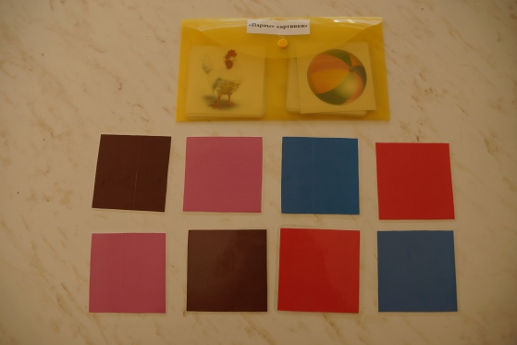
«Составь пары по цвету»
Цель: умение подбирать пары на основе сходного сенсорного признака;
развивать зрительное восприятие.
Ход игры:
Воспитатель предлагает детям рассмотреть картинки с наклеенными цветными квадратами, просит назвать цвет. Затем предлагает детям подобрать пары одинаковых цветных квадратов.

Slide 9
«Что пропало? »
Цель: развивать внимание.
Ход игры:
Воспитатель раскладывает перед детьми 3-4 карточки с картинками, просит их внимательно рассмотреть. Дети называют предметы. Затем дети закрывают глаза, а воспитатель прячет 1 карточку. Дети отгадывают, какого предмета не стало.

Slide 10
Дидактические игры и упражнения по составлению фигур из счетных палочек.

Slide 11
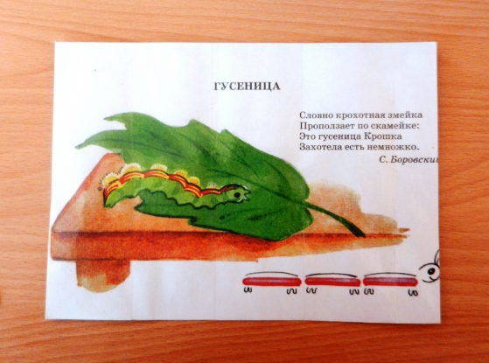

Slide 12
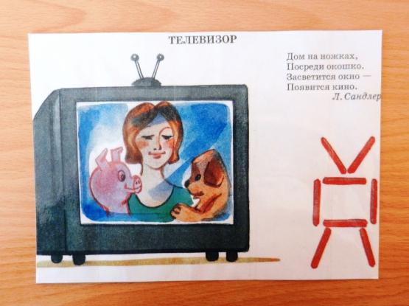

Slide 13
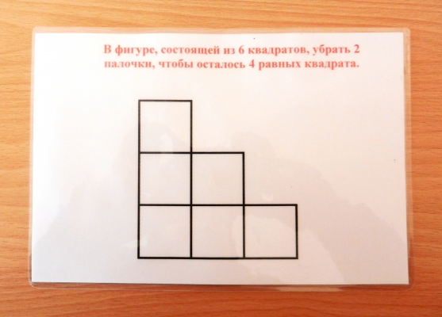

Slide 14
Подвижные игры для дошкольников на ориентировку в пространстве

Slide 15
"Веселые игрушки "
Упражнение на закрепление знания левой и правой руки. Попросить ребенка поднять вверх правую руку, левую ногу, топнуть правой ногой, дотронуться левой рукой до правого уха и т.д.
"Что изменилось? "
Ребенок сидит на стуле в центре, с четырех сторон от него стоят стулья на них положить игрушки. Взрослый называет предмет, а ребенок где он находится.. Затем меняем игрушки местами и узнаем, что изменилось?

Slide 16
"Далеко и близко"
Попросите ре6енка осмотреться и рассказать, что находится вокруг него, задавая наводящие вопросы: что перед ним, что сзади, справа, слева, внизу, вверху, что далеко, что близко.
"Найди игрушку"
Предложить ребенку выйти из группового помещения. Спрятать в комнате игрушку и попросить ребенка найти ее, используя ваши подсказки: иди вперед, поверни налево, сделать шаг назад, посмотреть внизу, на полке, в шкафу, выше, ниже и т.д.

Slide 17
Спасибо за внимание!
Работу выполнила: Курапова Н.С.

